Slide 1
IMPLEMENTAÇÃO DE NOVOS PROCEDIMENTOS DE CONTROLE DA QUALIDADE DA ÁGUA NO SAAE DE SENADOR FIRMINO - MG
Fernanda Fernandes Heleno; Luciana F. de Oliveira Moreira; Tamires Condé de Assis

Slide 2
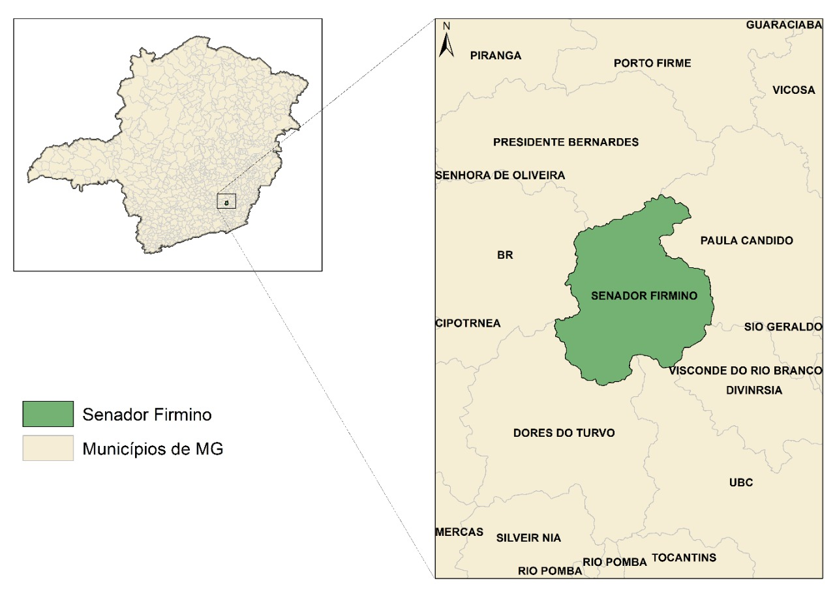
Introdução
O município
Zona da Mata do estado de Minas Gerais
Área: 166,6 Km²
População do município: 7.598 (IBGE - 2013)
População abastecida: 7.231
Fonte: https://saaesenadorfirmino.com.br/municipio
2

Slide 3
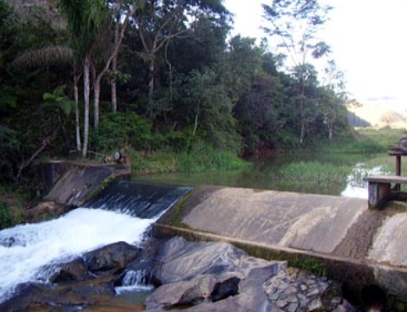
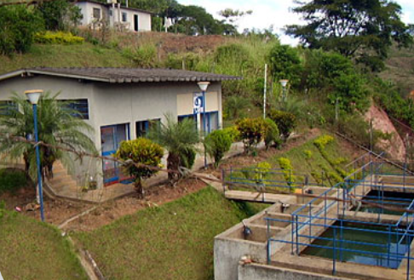
Introdução
O sistema de abastecimento de água
Barragem no ribeirão São Francisco
ETA convencional – 10 L/s
Laboratório para controle da qualidade da água
Fonte: https://saaesenadorfirmino.com.br/municipio
3
Fonte: https://saaesenadorfirmino.com.br/municipio
3

Slide 4
Contextualização do problema
Ministério da Saúde
Decreto nº 79.367/77
Instituição de normas de potabilidade
Definições
Características da água potável
Amostragem
Métodos analíticos
4
4

Slide 5
Contextualização do problema
Surgimento do primeiro padrão de potabilidade
Definição de limites máximos e mínimos
Inicia o processo de revisão da Portaria n° 2914/2011
Portaria nº 888 e 2472/2021
2015
2021
2011
2017
Portaria n° 2914/2011
PC n° 05/2017
5
5

Slide 6
Contextualização do problema
Alteração de periodicidade
Alteração do número de análises
Alteração do Anexo XX da PC nº 05/2021
Alteração de VMP
Inclusão e exclusão de parâmetros
Monitoramento semestral da água bruta
6
6

Slide 7
Contextualização do problema
Prazo para implementação
IMEDIATO
EBA (12 meses)
Dureza (24 meses)
7
7

Slide 8
Objetivo
Avaliar os impactos das mudanças na legislação de potabilidade, na rotina de controle da qualidade da água em uma autarquia de pequeno porte.
8
8

Slide 9
Material e Métodos
Adequação do plano de amostragem
Núcleo Técnico de Apoio à Qualidade da Água/CISAB ZM
Planilhas eletrônicas
Consórcio Intermunicipal de Saneamento Básico da Zona da Mata de Minas Gerais – CISAB – ZM
46 municípios consorciados, incluindo Senador Firmino
Núcleo Técnico de Apoio à Qualidade da Água: auxiliar os municípios consorciados nas questões relacionadas ao tratamento e controle de qualidade da água
9
9

Slide 10
Material e Métodos
Cumprimento dos prazos
Identificação de laboratórios aptos
Licitação compartilhada
Análise dos novos parâmetros
Atender aos novos VMP’s
Inserção de LD nos laudos
9
10

Slide 11
Material e Métodos
Licitação compartilhada
Economia de esforços
Redução de custos
Redução de processos repetitivos
Compra concentrada
9
11

Slide 12
Resultados e discussões
Impacto financeiro
Realizadas em laboratório próprio
Análises de frequência diária e semanal
Sem impacto
9
12

Slide 13
Resultados e discussões
Impacto financeiro
-30% em número de análises Laboratório próprio
Análises de frequência mensal
-90% em valor pago
Laboratório contratado
9
13

Slide 14
Resultados e discussões
Impacto financeiro
Redução aproximada de 20% no valor anual
Economia de escala com licitação compartilhada
9
14

Slide 15
Resultados e discussões
2021
3.650 análises de água tratada
2 inconformidades
[F⁻]
9
15

Slide 16
Conclusões
Apesar das mudanças na legislação:
Não houve aumento nos custos
O índice de inconformidades continuou extremamente baixo
9
16

Slide 17
Referências
BRASIL. MINISTÉRIO DA SAÚDE. Portaria GM/MS nº 888/2021. Diário Oficial da União; 04 mai. 2021
BRASIL. MINISTÉRIO DA SAÚDE. Portaria GM/MS nº 2472/2021. Diário Oficial da União; 28 set. 2021
9
17

Slide 18
Obrigada!
Fernanda Fernandes Heleno
Química
fernandafhy@yahoo.com.br
(32) 3536 1126
Tamires Condé de Assis
Química
laboratorio@cisab.com.br
(31) 3891 5636
Notes:
18

